Slide 1

金融行业解决方案
2017.8.11
广州视臻信息科技有限公司

Slide 2


目录
一、金融行业整体趋势
二、金融行业现状分析
三、金融行业解决方案
四、方案产品相关介绍
五、金融行业用户案例

Slide 3
一、金融行业整体趋势
MAXHUB 高效会议平台

Slide 4
金融行业整体趋势
M=生产者
C=消费者
D=经销商
M
C
M
C
M
C
M
D
C
M
C
M
C
A-交易联系
M X C=3 X 3= 9
B-交易联系
M + C=3 + 3= 6

Slide 5
金融行业整体趋势
MAXHUB
新的品类
颠覆式
不仅仅是传统会议场景
iPhone对于传统手机的颠覆
97%
手机不仅仅只有通话
苹果颠覆了诺基亚等传统手机
颠覆
改变
APP推动移动互联网突飞猛进

Slide 6
金融行业整体趋势
01
02
03
ITEM
ITEM
ITEM
网点转型
效率提升
视频银行
MAXHUB将助力银行网点由交易型向营销型转变。
MAXHUB将全面提升银行各部门工作效率。
5G时代的来临，视频银行将成为这个时代的主要流量。

Slide 7

金融行业整体趋势
CVTE善于分享！
企业敢于自我颠覆！
STEP
危机与商机并存！

Slide 8
二、金融行业现状分析
MAXHUB 高效的会议平台

Slide 9
金融行业现状分析
互联网企业冲击
用户需求剧增
金融行业急需信息化改造

Slide 10
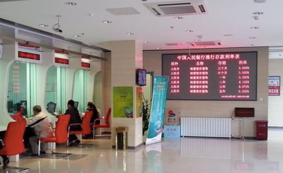
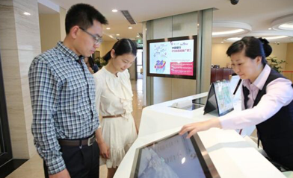
金融行业现状分析
银行网点大堂显示屏
银行网点大多采用LED显示屏，颜色较为单一，显示内容单一，无法显示更多内容，而且屏幕一般尺寸较大，成本较高，电量消耗大。
银行网点功能触摸屏
银行网点功能触摸屏较小，而且精准度较低，经常发生误操作的情况，另外由于屏幕尺寸较小，所以无法查看较多的内容，只能通过放大、缩小或拖拽的形式查看全部内容，操作极为不便。

Slide 11
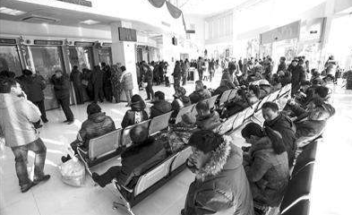
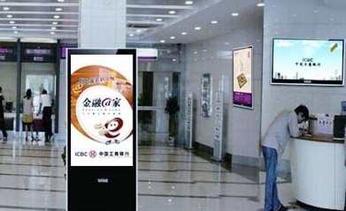
金融行业现状分析
充分利用排队人员闲暇时间进行业务介绍
银行网点办理业务人数较多，但是没有合理规划办理业务人员的闲暇时间，办理业务人员在等待过程中多数时间都在玩手机或者做其他事情，网点大厅没有可以吸引到办理业务人员的注意力。
展示内容单一
目前银行网点的展示方式较为单一，多数使用广告机，分辨率低，只能展示视频或图片，没有增加互动的相关体验，对于客户的吸引力较低。

Slide 12
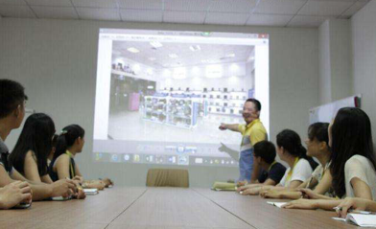
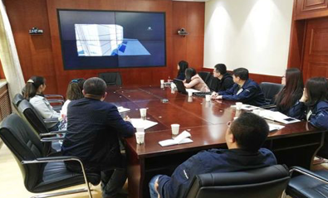
金融行业现状分析
会议设备低效
金融行业开会多数使用投影仪等设备，屏幕亮度低，开会需要关闭窗帘和关灯，导致会议室较为昏暗，使与会者昏昏欲睡，并且设备较为复杂，线材较多，不方便连接和使用，同事投影仪只有显示功能，较为单一，无法互动。
远程会议设备
目前金融行业采用的远程会议设备多数采用硬件，价格昂贵，并且操作难度大，另外各个远程会议品牌兼容性较差，无法进行统一适配，而且远程会议对于网络的要求较高，增加了网络设计的成本。

Slide 13
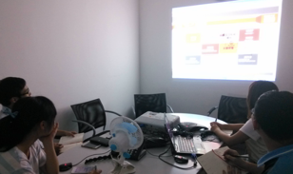
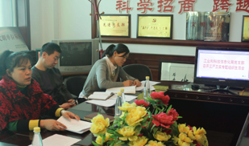
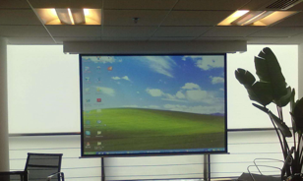
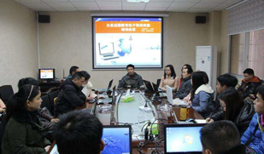
金融行业现状分析
金融行业会议现状
昏暗的环境
注意力分散
采用传统投影需要关灯、拉窗帘、会议环境昏暗。投影仪清晰度差，不能满足金融会议病例图片展示需求。
资料需提前打印发放，浪费办公资源。昏暗的环境加上各自阅读资料，注意力容易分散，会议质量更加无法把控。
无法批注重点
设备繁多
对重点问题、图片无法批注说明，只能空讲。培训分享无法互动讲解，想法和建议无法第一时间记录保存，造成会议或培训效果差。
如需要进行远程会议或远程培训，还需要购买多种设备，如白板、摄像头、麦克风、远程设备、电视等。购买成本和使用成本高，而且书写内容还无法实时共享。

Slide 14
三、金融行业解决方案
MAXHUB 高效会议平台

Slide 15

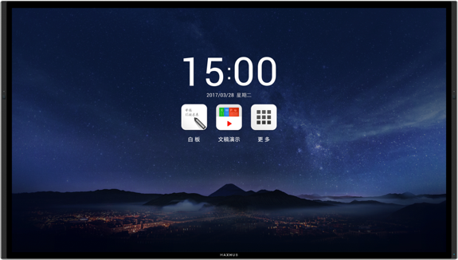

金融行业解决方案
电子白板流畅书写
电脑手机无线传屏
双笔同时自如书写
语音助手唤醒功能
会议记录扫码带走
双摄像头高清捕捉
会议记录邮件发送
4K/1080P 高清显示
任意通道随心批注
高性能模块化设计
* 此功能以实际机型为准。

Slide 16
MAXHUB金融行业解决方案—网点转型
01
02
03
网点转型
效率提升
视频银行

Slide 17
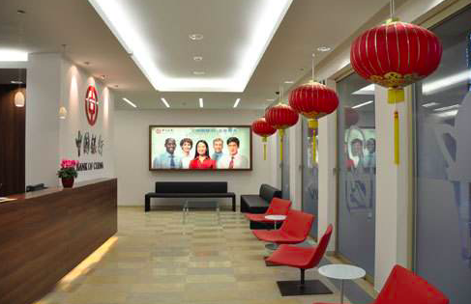

网点转型--展示方案
MAXHUB拥有超高清的4K显示分辨率，银行可通过MAXHUB播放超高清视频或宣传图片及相关文件进行展示。

Slide 18




网点转型--功能展示界面
MAXHUB可提供灵敏触摸屏，让客户直接在MAXHUB进行触控操作，查看相关业务功能。
理财产品：客户使用MAXHUB 智能交互平板里运行理财软件，用户只需求填写相关参数，便可把轻松生成一份符合客户的理财产品建议，还可以扫描带走，方便高效，深挖潜在客户。
保险产品：MAXHUB 可任意快传文件图片，手机投屏客户关注各类保险条款和收益，高效批注讲解，减少客户抵触，提升用户体验，减少等候无聊感。
保险产品
理财产品
转账汇款
外币兑换
银行卡遗失补办
银行绑定手机号码更换
信用卡业务

Slide 19
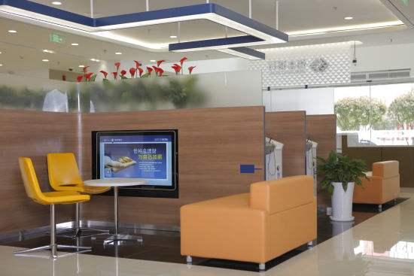
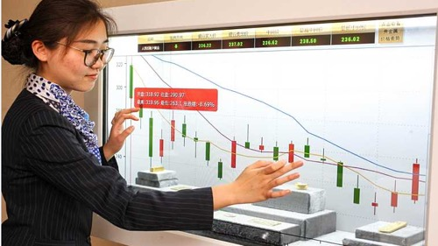
网点转型--VIP室改造
在VIP室VIP可通过MAXHUB触控查看自己的相关信息，如理财产品、存款余额等信息。
MAXHUB 4K高清显示支持360度缩放和任意通道批注，可对贵金属实物模型真实显现，完美展现实物的每一个细节，并可任意批注讲解，内容扫码带走，随时分享。

Slide 20
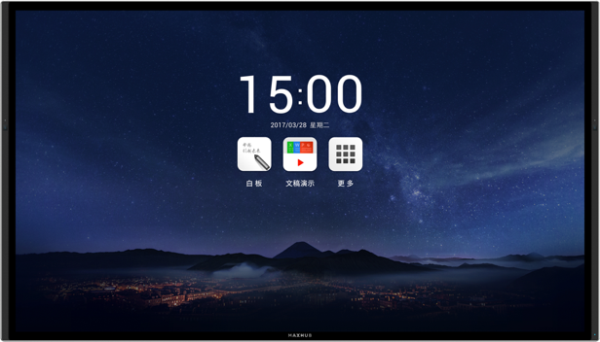


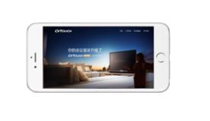

网点转型--多功能展示通道
通过MAXHUB手机投屏实现更多交互，银行工作人员可以将银行近期推出的手机APP通过MAXHUB进行更加直观的展示与交流。

Slide 21


网点转型--信息发布
MAXHUB 可通过内网部署集控统一发布总行信息、政策、新产品至各营业网点，信息高效准确，安全可靠，并可实时管控任意一台设备。
本期黄金价格357.05元/克，白银价格19.50元/克

Slide 22
MAXHUB金融行业解决方案—效率提升
01
02
03
网点转型
效率提升
视频银行

Slide 23
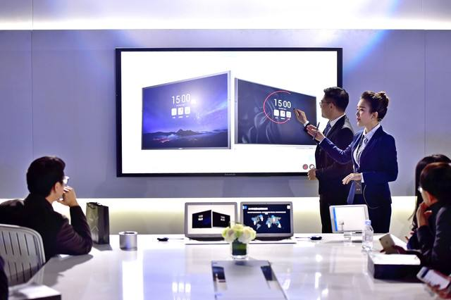
效率提升--银行人力资源培训
MAXHUB可以提供给培训者一个集多功能于一体的产品。MAXHUB可通过无线传屏将培训PPT直接投屏于MAXHUB上进行显示，并且可以时时进行批注修改，也可以通过手机投屏将手机内容时时在MAXHUB上进行显示。
除了可以进行本地的培训外还可以进行远程培训，通过远程会议软件可以再MAXHUB查看到参与者的每一方画面，并且可以直接在MAXHUB进行批注、修改、文档分享等，让各个培训者可以更好的加入到培训中。

Slide 24

效率提升--行长办公室
通过搭配远程会议软件，行长办公室可实现与各分行、支行进行远程会议。无须亲临现场，远程参与每一个重要决策。在讨论过程中还可针对沟通情况进行内容批注、展示，对重点问题提出建议。大大减少会议时间和出差成本，提高金融会议效率。MAXHUB 外形轻薄美观，更有助于节省行长办公室面积。集多功能一体，一台设备即可满足所有会议需求。

Slide 25
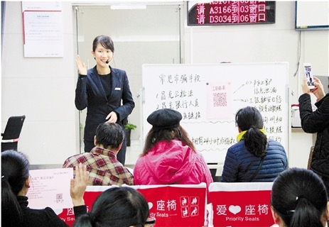

效率提升--智能交互厅堂
MAXHUB 内置了仿真书写体验的电子白板，无限书写空间、支持多种手势识别、多种笔迹色彩、插入图片编辑、内容扫码分享、邮件发送等便捷功能，增强现场互动提升客户等候体验。
传统的厅堂微沙龙，利用白板在厅堂休息区，与等待排队的客户微沙龙，传统白板需提前准备书写笔、板擦等，出现书写空间不够、内容需拍照、手写记录等问题，用户体验不理想。

Slide 26
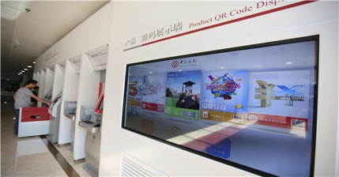
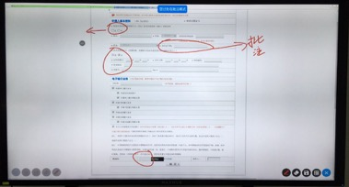
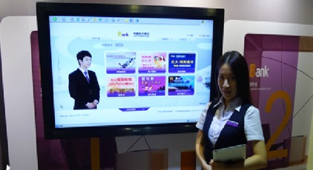
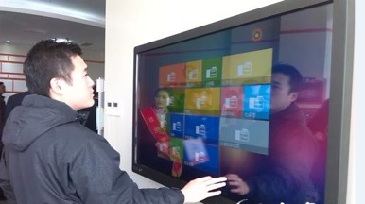
效率提升--无纸化服务
MAXHUB 智能电子白板加全通道智能批注可实现表单通4K高清大屏，手势缩放，现场批注、注释，关键信息逐一标识，减轻大堂经理及工作人员工作量，提升用户满意度。

Slide 27
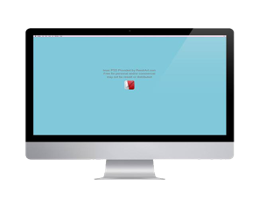
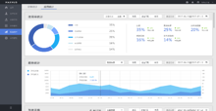


效率提升--设备集控管理系统
设备集控系统
集控系统—是指在服务器中建立一个控制中心，把需要的设备通过服务器连接，并由控制中心对组织内外的设备进行统一的处理，发现问题并解决问题的解决方案。
设备远程管理
设备软件管理
设备报表管理
集控后台设备管理功能实现对远程操控、分组管理、设备查询、搜索等。
根据不同的需求选择性安装和卸载、系统软件可在线OTA升级，统一管控，方便可靠。
实现设备使用情况统计、应用使用统计，并能与上期使用情况进行对比，可有效提供可靠参考数据。

Slide 28
MAXHUB金融行业解决方案—视频银行
01
02
03
网点转型
效率提升
视频银行

Slide 29
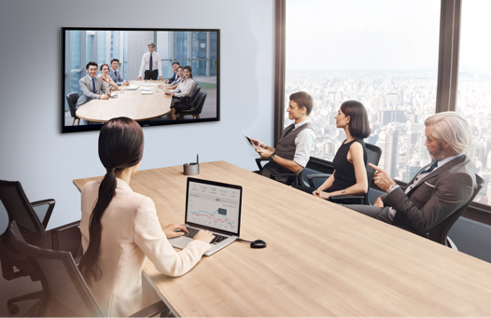
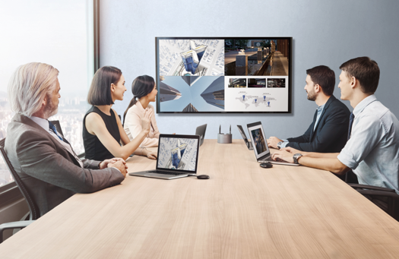
视频银行—远程会议
在这个多元而开放的时代，MAXHUB 打破单一功能的产品逻辑，集高质量显示、触摸书写、无线传屏等功能于一体，兼容多种远程会议软硬件及丰富的办公应用，致力提升金融机构、科技行业、地产企业、制造行业、咨询服务行业、政务组织等企业机构的会议效率。

Slide 30
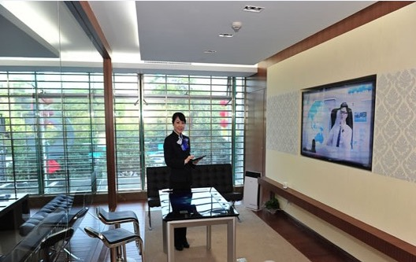
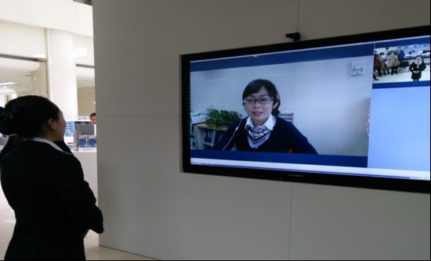
视频银行—客户远程沟通
MAXHUB 兼容第三方软硬件（宝利通、思科、华为、中兴、ZOOM、瞩目、好视通等），可实现视频双流，本地白板书写内容远程实时共享同步，与“远程专家”互动交流，听取更多的专家建议，精准投资。

Slide 31
四、方案产品相关介绍
MAXHUB 高效会议平台

Slide 32
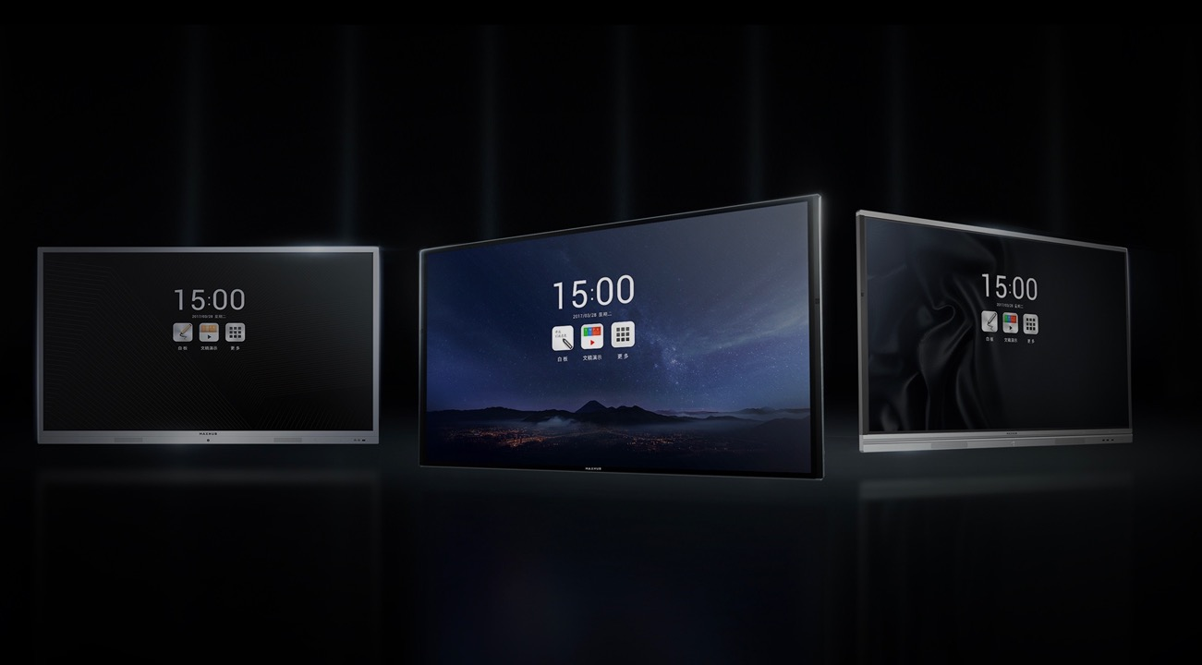

Slide 33
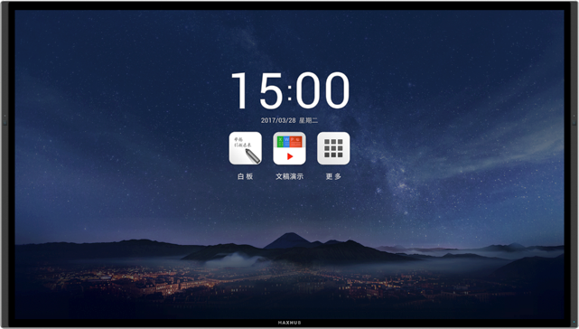
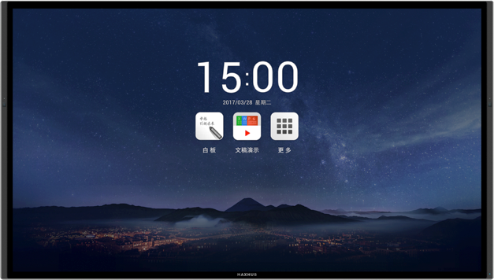

MAXHUB 旗舰版
触控技术
电容 + 电磁
Intel Core i5 / i7
8GB / 16GB 内存
128GB / 256GB SSD
PC 配置
屏幕显示
4K ELED 显示屏
系统集成
双摄像头+阵列麦克风

Slide 34
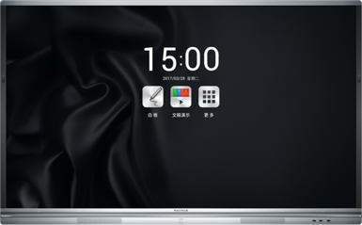
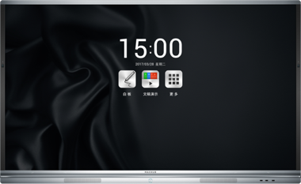
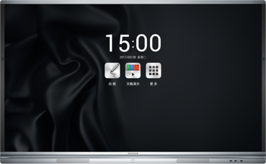
MAXHUB 增强版
触控技术
红外 + 电磁
主频 2GHz
双核 A72 + 四核 A53
4GB RAM + 32GB ROM
安卓配置
屏幕显示
4K ELED 显示屏
系统集成
双摄像头 + 阵列麦克风

Slide 35
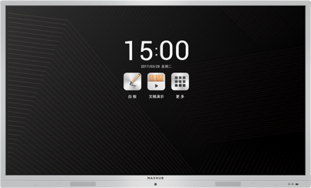
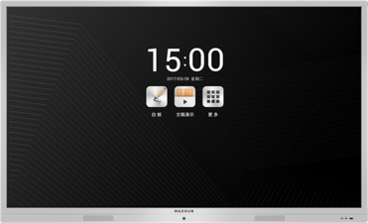
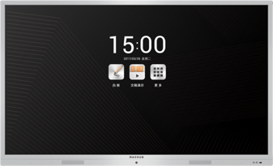
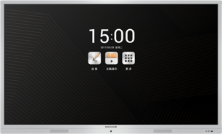
MAXHUB 标准版
触控技术
红外
主频 1.3GHz 内核 双核 A17
2GB RAM + 32GB ROM
安卓配置
4K 显示屏（86吋）
1080P 显示屏（55吋、65吋、75吋）
屏幕显示

Slide 36





流畅书写
双笔书写
手势操作
快速响应，自如挥洒心中所想
双笔书写，协同共创
便捷手势操作，随心掌控书写空间
MAXHUB 支持手写和笔写，快速的书写响应速度，带来了流畅、真实的书写体验，让您自如挥洒心中所想。
支持两支 MAXHUB 触控笔同时书写，可自由选择不同的书写笔触颜色，助您提升会议中的书写、协作效率。
手势擦除、缩放、移动拖拽、漫游等便捷的手势操作，延伸了书写空间，也让书写变得轻松简单。
擦除
缩放
拖拽

Slide 37
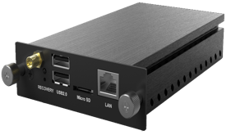
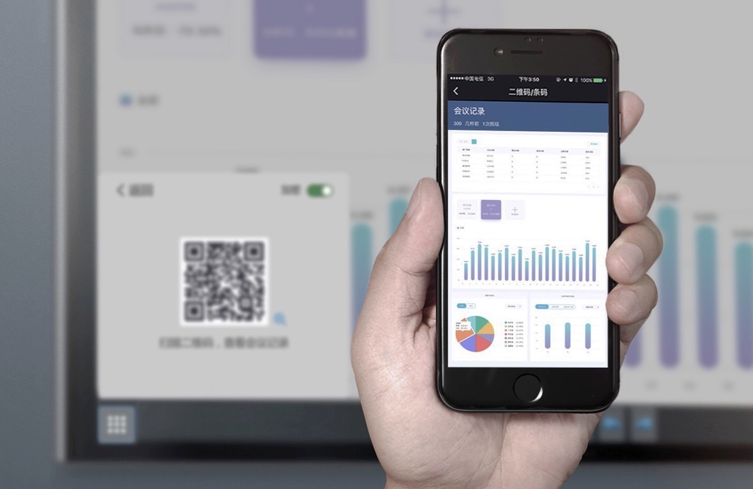
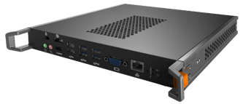
会议记录保存
模块化系统
一键保存，“码”上带走
双系统支持
书写记录及批注内容可生成二维码，通过扫描二维码即可分享或保存。同时还可一键本地保存和邮件发送，多样化便捷的保存分享方式，让会议记录变得轻松简单。
MAXHUB 可搭载高性能安卓和PC模块，保证系统运行流畅，支持多种多系统应用软件，满足不同需求。
智能英特尔酷睿处理器
i5/8G/128G/win10（可选）
i7/16G/256G/win10（可选）
核显 Intel® HD Graphics
USB3.0 * 6，RJ45 * 1
VGA输出 * 1，HDMI输出 * 1
DP输出 * 1，耳机输出 * 1
麦克风输入 * 1，防盗锁*1
Android 6.0.1
RK3399， 双A72+四A53（六核）， 主频：2.0GHz
RAM：4G，ROM：64G
支持SD卡32G扩展
USB3.0*2，支持千兆网

Slide 38
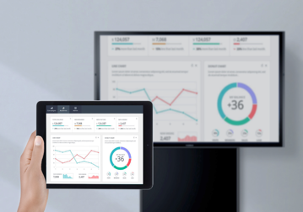

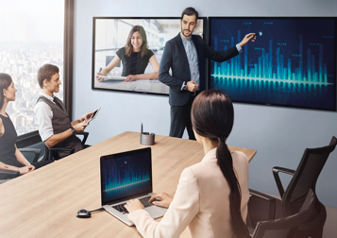
便捷展示
分屏展示
触摸回传
无线传屏，让展示更便捷
分屏展示，呈现更直观
触摸回传，双屏一手掌控
MAXHUB 为您带来了全新的交互和展示方式，电脑、手机、手持平板可轻松将画面内容无线传屏至会议平板上。您只需站在大屏前就能触控翻页*，还可以随时对重点内容进行批注，帮助展示变得轻松流畅。
在多台同类设备*与 MAXHUB 连接时，可启动分屏功能，最多可支持四画面同时投屏，让不同展示方案之间轻松对比，呈现更直观。
在会议平板上即可实现对电脑反向操控，无需频繁往返于电脑和大屏之间，助您更好地掌控每一次内容展示。

Slide 39

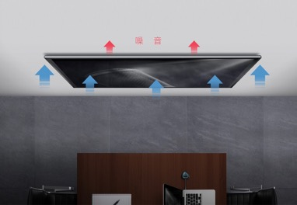

远程会议配置
双 800 万摄像头*，成就高清视频会议
阵列麦克风，为清晰通话护航
四组扬声器，让每句话清晰非凡
内置双 800 万像素高清摄像头，左右分布于屏幕两侧，带来了广阔的水平视角，同时支持智能人脸检测，能近距离判断人脸位置并切换拍摄镜头，为您营造出更具临场感的视频会议体验。
前置由 4 颗麦克风组成的阵列麦，能智能获取发言人的声音，同时采用智能滤噪技术，自动过滤环境中的噪音, 再加上自动增益技术，可根据距离变化对音频进行增益处理，助您的每一次发言都能清晰传达。
内置四组扬声器，由高中低音 6 颗喇叭组成，采用特殊的腔体声学结构设计，加上 100Hz 到 20KHz 的宽频域，营造出丰富、宽广、细腻的音效，让每句话清晰非凡。
* 此配置仅限MAXHUB 旗舰版、增强版。

Slide 40


















高兼容性
兼容多种第三方视频会议软硬件
MAXHUB 拥有高兼容性，能兼容市面上多种主流视频会议软硬件，如宝利通、思科、华为、中兴、小鱼等第三方视频会议软硬件。

Slide 41
五、金融行业用户案例
MAXHUB 高效会议平台

Slide 42

金融行业用户案例—南粤银行
营业网点自助化，智能化，社交化是银行网点未来的趋势。智能终端是银行与客户进行业务宣传办理和互动沟通的主要途径，智能终端信息管理系统充分利用网点客户业务办理的等待时间，提供一个更加人性、轻松、愉悦服务环境的同时，将银行的业务知识、产品服务、企业形象等内容展示给客户，通过设备和客户进行互动。支持银行业务的开拓和发展，达到合理利用网点营销资源、节约网点分散营销成本的目标。
推广方式传统
操作方式传统
对于新产品的推广，通过打印产品单页。造成推广成本较高，资源浪费，效果也达不到智能设备交互式推广营销方式的效果。
目前南粤金融产品内容更新由总行通过excel或者word文本的方式，传递到各个分行和支行，再由分行和支行进行发布。效率低下的同时容易造成错误。此外内容发布周期长。
现状
无发实时发布
没有网点特色
每次内容的更新都是提前较长时间的准备，但对于实时热点或者突发性的内容无法做到实时发布。
每个网点推广的内容都是全行统一标准，不同网点无法针对自身特色选择性的推广。

Slide 43

金融行业用户案例—南粤银行
总行
分行
支行
支行
支行
终端管理
  实时监控终端在线、掉线、下载进度、播放内容。
素材管理
  上传素材后将自动分到视频/图片等不同组别，针对不同产品或者业务进行分类管理，如：理财产品，贵金属产品等等。
内容管理
  针对特定的终端，选择某个展示样式，即可进行内容的编辑和发布
智能终端信息管理系统
样式管理
  不同的终端可以设定不同的显示样式，每种终端可以设定多套显示模板。
权限管理
按照总行-分行-支行 组织架构进行统一分级分权
  各个支行或网点能够通过系统自主编辑和发布终端显示内容。

Slide 44
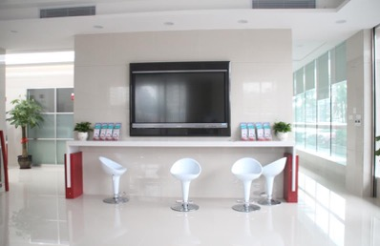
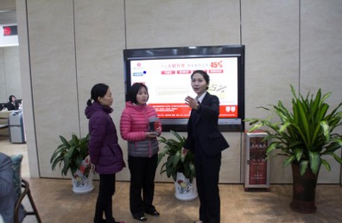
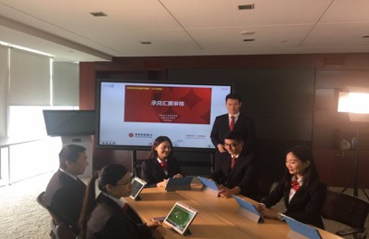
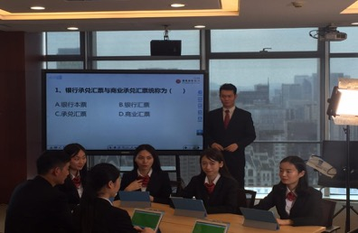
金融行业用户案例—南粤银行

Slide 45
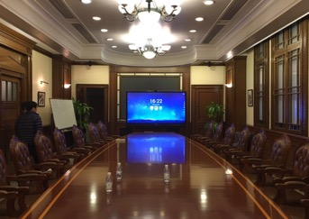
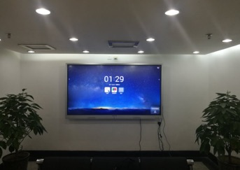




金融行业用户案例
浦发银行上海某支行
邮储银行山东分行
上海银行某支行
招商银行深圳某支行
建设银行苏州某支行
齐鲁银行总行

Slide 46
谢谢
广州视臻信息科技有限公司
广州市科学城科珠路192号
T 020 8207 5661
www.maxhub.vip

